Slide 1
Dialogkonferanse
IT-Samarbeidet i Grenland
Aleksander Mortensen
IT Rådgiver
aleksander.mortensen@skien.kommune.no
1

Slide 2
ITG
ITG – IT-Samarbeidet i Grenland
Skien, Bamble og Siljan kommune
Lokalisert på Nenset
31 ansatte, inkludert lærlinger
10 stk ansatt i driftsavdelingen
Nettverk
System
Applikasjon
ÅR | 2006 | 2016
Brukere | 2000 | 16000
PC / Terminal | 1650 | 8000
Mobiltelefon | 40 | 2500
Nettbrett | 0 | 600
Servere | 80 | 640

Slide 3
Informasjon om infrastruktur
Domenemodell
De største fagsystemer
Web plattform

Slide 4
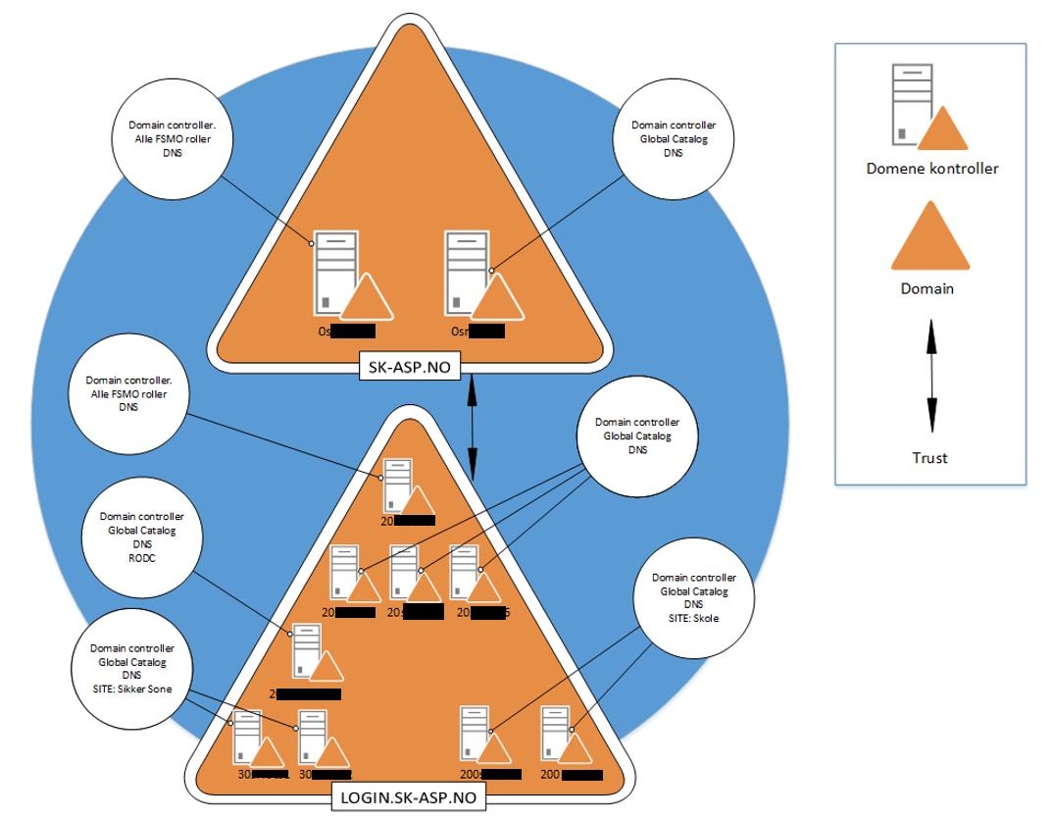
Domenestruktur
I 2014 ble det gjennomført en domenekonsolidering hvor det gikk fra 3 sub domener til kun 1.
Inndelt i soner for skole, helse og administrasjon
Et domene på tvers av alle tre kommuner
802.1.x implementert med styring av tilganger til maskiner og brukere uansett lokasjon

Slide 5
Infrastruktur
VMWare
Windows Server
Windows SQL
BuyPasscode
Citrix
NetScaler
SCOM
SqaredUp

Slide 6
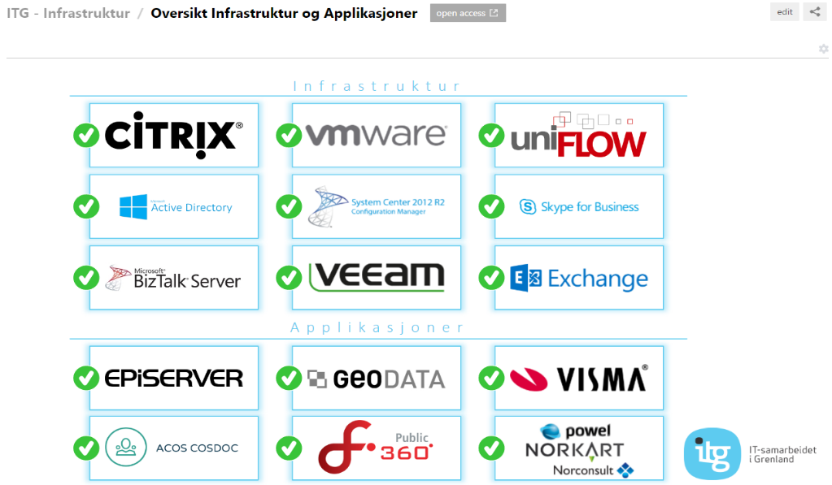
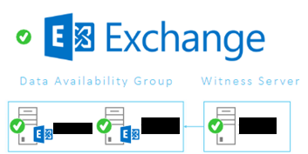
Overvåking
Squared UP
En grafisk fremvisning av systemenes helsetilstand

Slide 7
Fagsystemer
ITG har over 200 fagapplikasjoner installert i vårt datasenter.
Exchange 2016
Visma ERP
Public 360
Skoleadministrativt system
Visma Flyt – Bamble kommune
IST – Skien kommune
ACOS – CosDoc
Gemeni VA
Komtek
Visma Velferd
Visma Flyktning
Visma Familia

Slide 8
Integrasjonsplatform
BizTalk
API integrasjoner
Web integrasjoner
XML integreasjoner

Slide 9
Identiteshåndtering
NetIQ
Identiteshåndtering skal fremover blir håndtert av NetIQ.
Forventet å bli satt i drift i løpet av 2018
Opprettelse av brukere
Plassering av objekter
Tildeling av hjemmeområde
Tildeling av epostkonto
Tilganger til rette applikasjoner og tilgangsnivåer

Slide 10
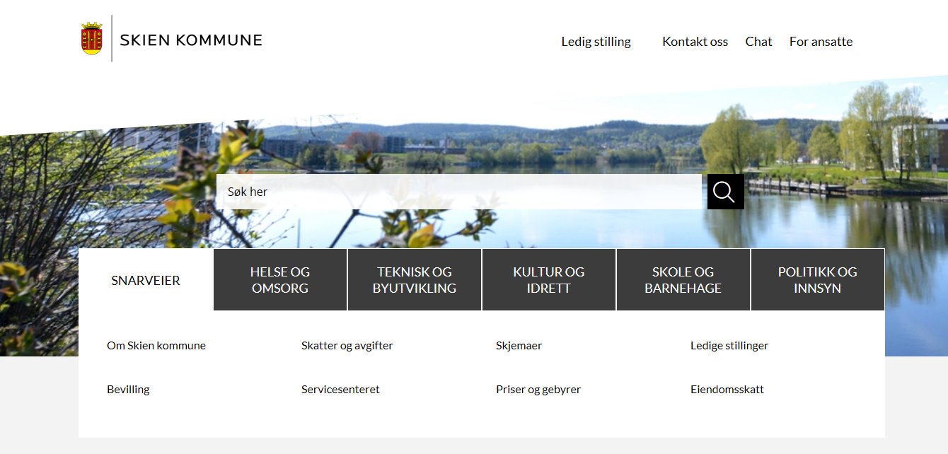
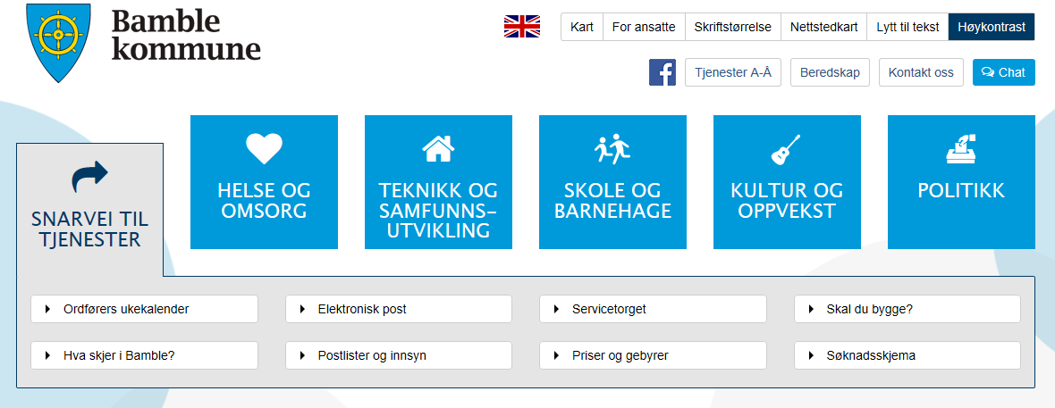
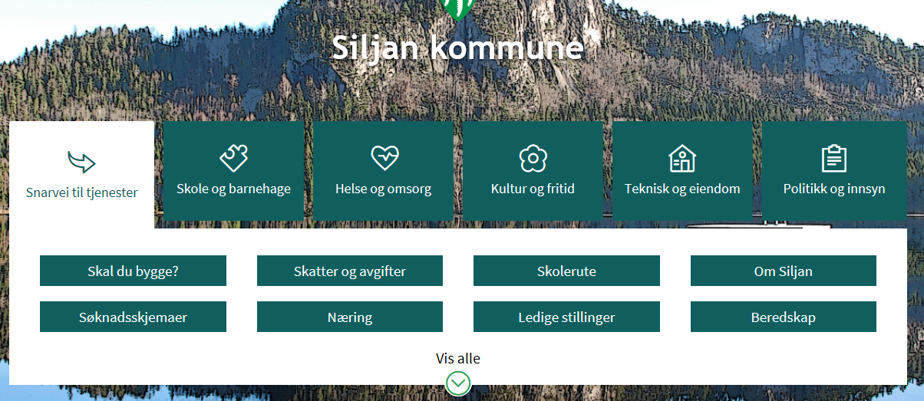
Web platform
Prokom - Sem&Stenersen
Leveres nå for alle tre kommunene.
Internett
Intranettsider

